Slide 1
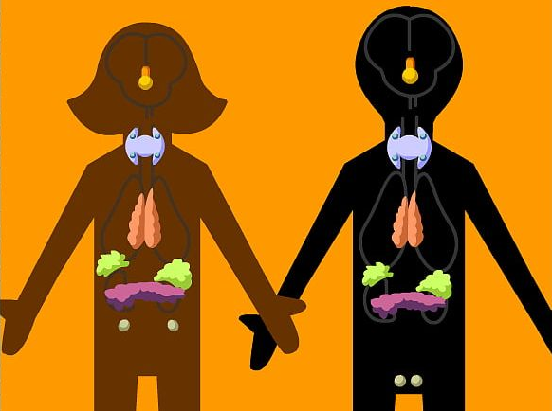
Ендокрин систем прв дел

Slide 2
Ендокриниот систем претставува систем на жлезди со внатрешно лачење. Така се наречени бидејќи немаат свои одводни канали, па своите продукти ги лачат во крвта, а може и во лимфата или цереброспиналната течност.
На тој начин доспеваат до целните органи на кои делуваат.
Ендокрините жлезди лачат продукти наречени хормони.
Хормоните се биолошки материи кои по природа можат да бидат протеини или стероиди.
Некои делуваат на многу ткива, а некои само на едно одредено ткиво.
Ткивото на кое делуваат е целно ткиво.
Клетките на тие ткива имаат рецептори кои го поврзуваат хормонот за себе.

Slide 3
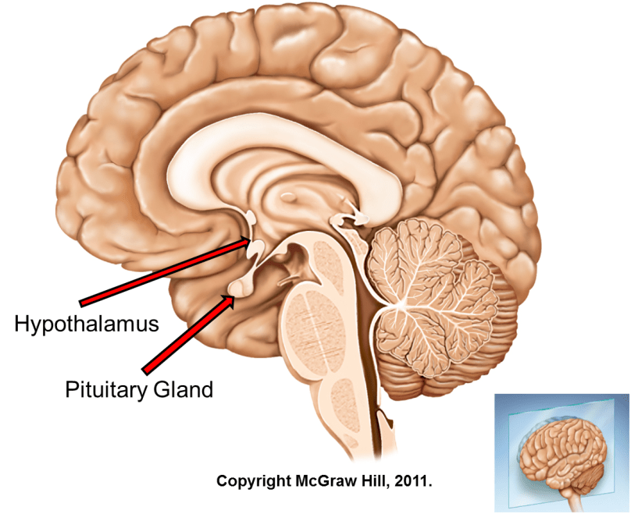
Нервниот и ендокриниот систем се функционално поврзани преку хипоталамусот, како нервна структура и хипофизата (питуитарна жлезда), како ендокрина структура која учествува во регулирањето на другите ендокрини жлезди.
Специфични клетки од хипоталамусот продуцираат нервни хормони познати како ослободувачки (releasing) хормони преку кои се остварува врската меѓу хипоталамусот и хипофизата. Преку овие хормони се регулира работата на хипофизата.

Slide 4
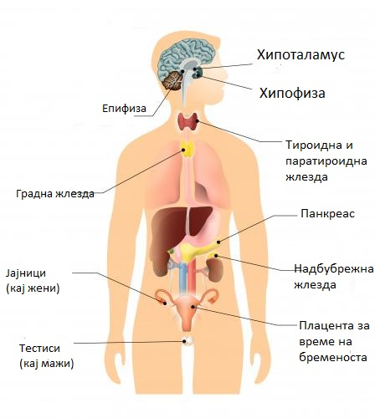
Ендокрини жлезди: - Хипофиза - Тироидна жлезда - Надбубрежни жлезди - Панкреас - Паратироидни жлезди - Тимус (градна жлезда) - Епифиза - Јајници - Тестиси

Slide 5
Хипофиза
Се состои од три функционални дела: аденохипофиза (преден дел), среден (pars intermedia) и неврохипофиза (заден дел).

Slide 6
Хормони на аденохипофизата
Во зависност од функцијата на хормоните поделени се на: тропни хормони и соматотропен хормон (ЅТН).
Соматотропниот хормон или хормонот за раст дејствува на најголем дел од телесните ткива, во кои стимулира синтеза на протеини неопходни за растење.
- Дејството на овој хормон е најмногу изразено во детството и адолесценцијата до околу 24 годишна возраст.
Активноста на аденохипофизата е регулирана од хипоталамусот преку секреција на ослободувачки хормони. Хормоните преку циркулаторниот систем доаѓаат до хипофизата, каде дејствуваат врз соодветните жлезди од аденохипофизата и стимулираат секреција на соодветни тропни хормони.

Slide 7
Тропни хормони:
Тиреостимулирачки хормон или тиреотропин (ТЅН), кој го стимулира лачењето на тироидната жлезда
Адренокортикотропен хормон (АСТН), ја стимулира работата на кората на надбубрежната жлезда
Пролактин (РRL), регулира функција на млечни жлезди
Гонадотропни хормони: фоликулостимулирачки хормон (FSH), го стимулира развојот на фоликулите во јајниците и лажење на хормон естроген и лутеинизирачки хормон (LH), стимулира формирање на жолто тело кај жените, секреција на полови хормони кај двата пола.

Slide 8
Хормони на pars intermedia
Средниот дел од хипофизата секретира меланотропин стимулирачки хормон (МЅН), кој ја стимулира секрецијата на меланин (пигмент за боја на кожата) во меланоцитите.
Хормони на неврохипофизата
Од задниот резен на хипофизата се лачат два хормони:
Антидиуретичен хормон (АDH) или вазопресин, кој ја стимулира реапсорпцијата на водата од бубрежните канали.
Окситоцин, кој се лачи непосредно пред породувањето и ги стимулира контракциите на мускулите на матката како и лачењето на млеко од млечните жлезди.
https://www.youtube.com/watch?v=AnQ2z-r_00s

Slide 9
Тироидна (штитна) жлезда
Лоцирана од двете страни на дишникот.
Продуцира три хормони: тироксин (Т4), тријодтиронин (Т3) и тирокалцитонин (калцитонин- учествува во регулација на метаболизмот на калциум и фосфор).
За синтеза на тироидните хормони неопходно е присуство на јод кој се внесува со храната.
Главни метаболички ефекти на тироидните хормони се:
- разградување на јаглехдрати
- катаболизам на масти
- синтеза на протеини

Slide 10
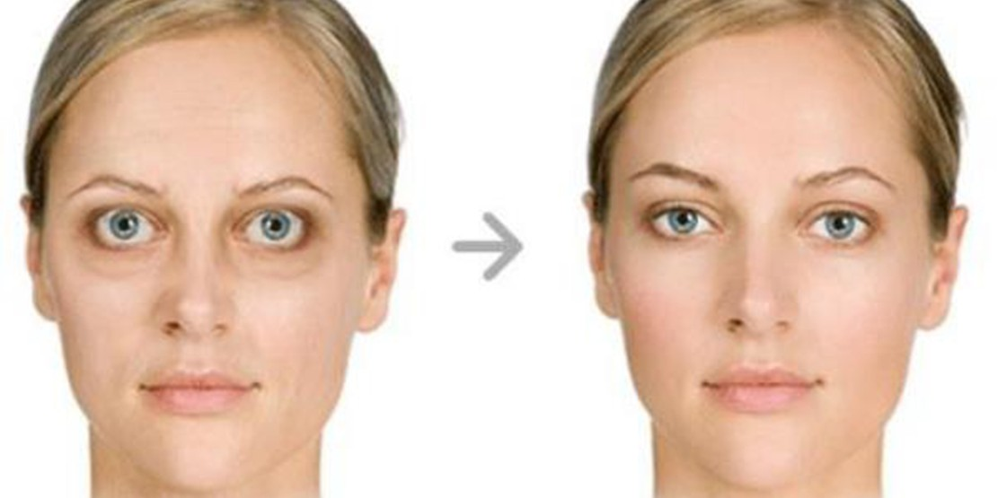
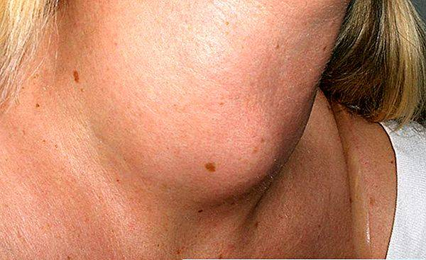
При намалена функција на тироидната жлезда, кај децата, доаѓа до неправилен физички развој и ментално заостанување, заболување познато како кретенизам.
Кај возрасни, недостиг на овој хормон доведува до појава наречена микседем. Се намалува телесната температура, отечена кожа, незаинтересираност, се забавува работата на срцето итн.
При зголемена функција на тироидната жлезда доаѓа до појава наречена Базедова болест. Се манифестира со испапчени очи, губење на тежината, забрзана работа на срцето, зголемена телесна температура, тресење, потење итн.

Slide 11
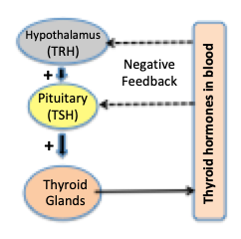
Активноста на тироидната жлезда се регулира преку негативна повратна врска.
Намалено ниво на тироидните хормони во крвта предизвикува зголемено лачење на ТRH од хипоталамусот, кој ја зголемува секрецијата на ТЅН од аденохипофизата. ТЅН стимулира секреција на тироидни хормони, односно Т4 од тироидната жлезда.
https://www.youtube.com/watch?v=cDGmsR2ZILE

